Slide 1
第七章 图（Graph）
第<number>页

Slide 2
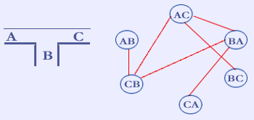
【课前思考】
1. 同学们有没有发现现在的十字路口的交通灯已从过去的一对改为三对，即每个方向的直行、左拐和右拐能否通行都有相应的交通灯指明。你能否对某个丁字路口的6条通路画出和第一章绪论中介绍的"五叉路口交通管理示意图"相类似的图？
红线表示两条路不能同时通行
同学们一定可以画出如下所示类似的图形。
2. 如果每次让三条路同时通行，那么从图看出哪些路可以同时通行？
同时可通行的路为：(AB,BC,CA),(AB,BC,BA),(AB,AC,CA),(CB,CA,BC)
第<number>页

Slide 3
【学习目标】
领会图的类型定义。
熟悉图的各种存储结构及其构造算法，了解各种存储结构的特点及其选用原则。
熟练掌握图的两种遍历算法。
理解各种图的应用问题的算法。
第<number>页

Slide 4
【重点和难点】
图的应用极为广泛，而且图的各种应用问题的算法都比较经典，因此本章重点在于理解各种图的算法及其应用场合。
【知识点】
图的类型定义、图的存储表示、图的深度优先搜索遍历和图的广度优先搜索遍历、无向网的最小生成树、最短路径、拓扑排序、关键路径。
第<number>页

Slide 5
【学习指南】
离散数学中的图论是专门研究图性质的一个数学分支，但图论注重研究图的纯数学性质，而数据结构中对图的讨论则侧重于在计算机中如何表示图以及如何实现图的操作和应用等。
图是较线性表和树更为复杂的数据结构，因此和线性表、树不同，虽然在遍历图的同时可以对顶点或弧进行各种操作，但更多图的应用问题如求最小生成树和最短路径等在图论的研究中都早已有了特定算法，在本章中主要是介绍它们在计算机中的具体实现。这些算法乍一看都比较难，应多对照具体图例的存储结构进行学习。
而图遍历的两种搜索路径和树遍历的两种搜索路径极为相似，应将两者的算法对照学习以便提高学习的效果。
第<number>页

Slide 6
7.1 图的定义与术语
7.2 图的存储表示
7.3 图的遍历
7.4 最小生成树
7.5 重（双）连通图和关节点
7.6 两点之间的最短路径问题
7.7 拓扑排序
7.8 关键路径
第<number>页

Slide 7
7.1 图的定义与术语
图的结构定义:
图是由一个顶点集 V 和一个弧集 VR构成的数据结构。
Graph = (V , VR )
其中，VR＝{<v,w>| v,w∈V 且 P(v,w)}
<v,w>表示从 v 到 w 的一条弧，并称 v 为弧尾，w 为弧头。
谓词 P(v,w) 定义了弧 <v,w>的意义或信息。
v
w
第<number>页

Slide 8
由于“弧”是有方向的，因此称由顶点集和弧集构成的图为有向图。
例如:
G₁ = (V₁, VR₁)
其中
V₁={A, B, C, D, E}
VR₁={<A,B>, <A,E>,
<B,C>, <C,D>, <D,B>,
<D,A>, <E,C> }
A
B E
C D
第<number>页

Slide 9
若<v, w>∈VR 必有<w, v>∈VR,
则称 (v,w) 为顶点v 和顶点 w 之间存在一条边。
由顶点集和边集构成的图称作无向图。
例如: G₂=(V₂,VR₂)
V₂={A, B, C, D, E, F}
VR₂={(A,B),(A,E),
(B,E),(C,D),(D,F),
(B,F),(C,F)}
B C
A D
F E
第<number>页

Slide 10
名词和术语
网、子图
完全图、稀疏图、稠密图
邻接点、度、入度、出度
路径、路径长度、简单路径、简单回路
连通图、连通分量、
强连通图、强连通分量
生成树、生成森林
第<number>页

Slide 11
15
A
9
弧或边带权的图分别称作有向网或无向网。
11
B
7
E
21
3
C
2
F
设图G=(V,{VR}) 和图 G′=(V′,{VR′}),
且 V′⊆V, VR′⊆VR,
则称 G′ 为 G 的子图。
B
A
E
B
C
F
C
第<number>页

Slide 12
假设图中有 n 个顶点，e 条边，则
含有 e=n(n-1)/2 条边的无向图称作完全图；
含有 e=n(n-1) 条弧的有向图称作 有向完全图；
若边或弧的个数 e<nlogn，则称作稀疏图，否则称作稠密图。
第<number>页

Slide 13
假若顶点v和顶点w之间存在一条边，
则称顶点v和w互为邻接顶点，
边(v,w)和顶点v和w相关联。
和顶点v关联的边的数目定义为顶点v的度。
例如:
B
C
TD(B) = 3
A
D
TD(A) = 2
F
E
第<number>页

Slide 14
对有向图来说，
A
顶点v的出度: 以v为弧尾的弧的数目；
B
E
C
F
顶点的入度: 以顶点v为弧头的弧的数目。
例如:
OD(B) = 1
ID(B) = 2
顶点的度(TD)=
出度(OD)+入度(ID)
TD(B) = 3
第<number>页

Slide 15
设图G=(V,{VR})中的一个顶点序列
{ v₁,v₂, …, v_{m}}中，(v_{i},v_{i+1})∈VR 1≤i<m-1,
则称从顶点v₁ 到顶点v_{m}之间存在一条路径。
路径上边(或弧)的数目称作路径长度。
如:路径{A,B,C,F}的长度为3
简单路径:顶点不重复出现的路径。
A
简单回路:第一个顶点和最后一个顶点相同而其余顶点不重复的路径。
B
E
C
F
第<number>页

Slide 16
若图G中任意两个顶点之间都有路径相通，则称此图为连通图；
B
C
A
D
F
E
B
C
若无向图为非连通图，则图中各个极大连通子图称作此图的连通分量。
A
D
F
E
第<number>页

Slide 17
无向图的连通性
V₁
V₂
连通图G₁
V₃
V₄
A
B
A
B
E
F
E
F
C
D
C
D
非连通图G₂
G₂的两个连通分量

Slide 18
若任意两个顶点之间都存在一条有向路径，则称此有向图为强连通图。
对有向图，
否则，其各个强连通子图称作它的强连通分量。
弱连通图：将有向图所有的有向边替换为无向边，所得到的图称为原图的基图。如果一个有向图的基图是连通图，则有向图是弱连通图。
A
B
A
E
B
E
C
F
非强连通图
弱连通图
C
F
有如下三个强连通分量
B
A
E
强连通图
第<number>页
C
F

Slide 19
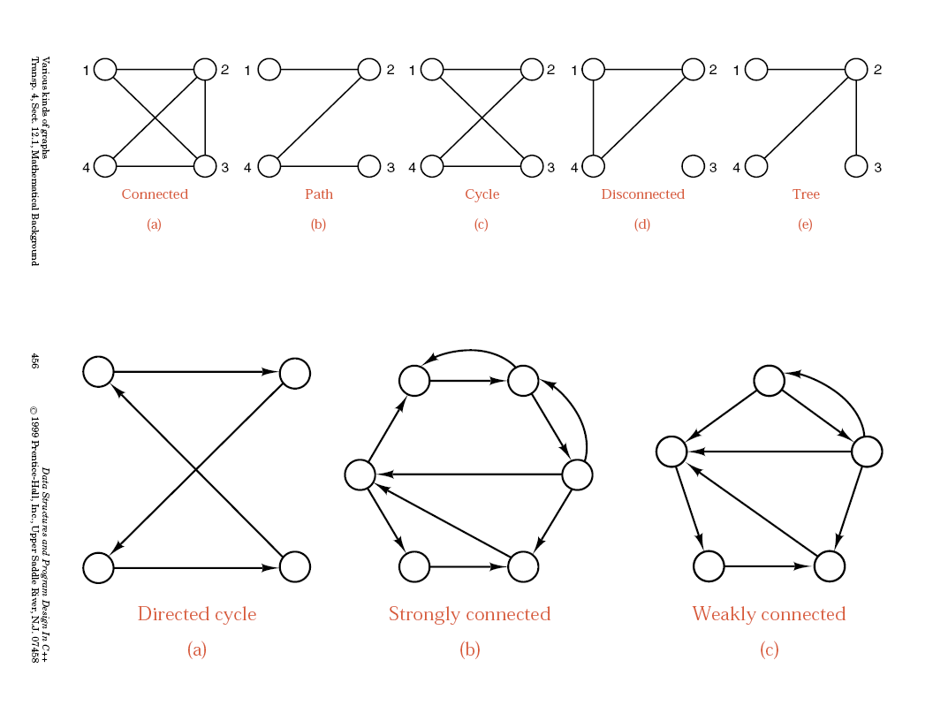
连通图 简单路径 简单回路 非连通图 树
有向简单回路 强连通图 弱连通图

Slide 20
假设一个连通图有 n 个顶点和 e 条边，其中 n-1 条边和 n 个顶点构成一个极小连通子图，称该极小连通子图为此连通图的生成树。
B
C
对非连通图，则称由各个连通分量的生成树的集合为此非连通图的生成森林。
A
D
F
E
一个生成树
第<number>页

Slide 21
基本操作
结构的建立和销毁
对顶点的访问操作
插入或删除顶点
插入和删除弧
对邻接点的操作
遍历
第<number>页

Slide 22
结构的建立和销毁
CreatGraph(&G, V, VR):
// 按定义(V, VR) 构造图
DestroyGraph(&G):
// 销毁图
第<number>页

Slide 23
对顶点的访问操作
LocateVex(G, u);
// 若G中存在顶点u，则返回该顶点在
// 图中“位置” ；否则返回其它信息。
GetVex(G, v); // 返回 v 的值。
PutVex(&G, v, value);
// 对 v 赋值value。
第<number>页

Slide 24
对邻接点的操作
FirstAdjVex(G, v);
// 返回 v 的“第一个邻接点”。若该顶点
// 在 G 中没有邻接点，则返回“空”。
NextAdjVex(G, v, w);
// 返回 v 的（相对于 w 的） “下一个邻接
// 点”。若 w 是 v 的最后一个邻接点，则
// 返回“空”。
第<number>页

Slide 25
插入或删除顶点
InsertVex(&G, v);
//在图G中增添新顶点v。
DeleteVex(&G, v);
// 删除G中顶点v及其相关的弧。
第<number>页

Slide 26
插入和删除弧
InsertArc(&G, v, w);
// 在G中增添弧<v,w>，若G是无向的，
//则还增添对称弧<w,v>。
DeleteArc(&G, v, w);
//在G中删除弧<v,w>，若G是无向的，
//则还删除对称弧<w,v>。
第<number>页

Slide 27
遍 历
DFSTraverse(G, v, Visit());
//从顶点v起深度优先遍历图G，并对每
//个顶点调用函数Visit一次且仅一次。
BFSTraverse(G, v, Visit());
//从顶点v起广度优先遍历图G，并对每
//个顶点调用函数Visit一次且仅一次。
第<number>页

Slide 28
7.2 图的存储表示
一、图的数组(邻接矩阵)存储表示
二、图的邻接表存储表示
三、有向图的十字链表存储表示
四、无向图的邻接多重表存储表示
第<number>页

Slide 29
7.2.1 邻接矩阵表示法(数组表示法)
用一个一维数组存放图的顶点数据
用一个矩阵A[n][n]来存放图的边的信息:
1 若<V_{i}, V_{j}> 或 (V_{i}, V_{j}) ∈E(G)
有向/无向图: A[ i ][ j ]＝
0 反之
w_{ij} 若<V_{i}, V_{j}> 或 (V_{i}, V_{j})∈E(G)
有向/无向网: A[ i ][ j ]＝
∞或 0 反之

Slide 30
7.2.1 邻接矩阵表示法(数组表示法)
图的邻接矩阵定义：
#define MAX_VERTEX_NUM 20 //最大顶点数
typedef enum{DG, DN, AG, AN} GraphKind;
//图种类标志：
//DG---有向图
//DN---有向网
//AG---无向图
//AN---无向网

Slide 31
7.2.1 邻接矩阵表示法(数组表示法)
typedef struct { //弧结点与矩阵的类型
VRType adj; //弧的类型。图--0,1;网--权值
InfoType *Info; //与弧相关的信息的指针,可省略
}ArcCell, AdjMatrix[MAX_VERTEX_NUM][MAX_VERTEX_NUM];
typedef struct{ //图的类型
VertexType vexs[MAX_VERTEX_NUM]; //顶点向量
AdjMatrix arcs; //邻接矩阵
int vexnum, arcnum; //顶点数，边数
GraphKind kind； //图类型
}MGraph;

Slide 32
7.2.1 邻接矩阵表示法(数组表示法)
无向图的邻接矩阵
存放顶点的数组
G.vexs=
A | B | C | D | E | F
0 | 1 | 2 | 3 | 4 | 5
C的出边邻接点
C的入边邻接点
 | 0 |  | 1 | 2 | 3 | 4 | 5
0 | 0 | 1 |  | 0 | 0 | 1 | 0
1 | 1 | 0 |  | 0 | 0 | 1 | 1
2 | 0 | 0 |  | 0 | 1 | 0 | 1
3 | 0 | 0 |  | 1 | 0 | 0 | 1
4 | 1 | 1 |  | 0 | 0 | 0 | 0
5 | 0 | 1 |  | 1 | 1 | 0 | 0
B
C
A
D
F
E
G.arcs=
表示边的矩阵

Slide 33
7.2.1 邻接矩阵表示法(数组表示法)
无向图邻接矩阵的特点：
对称矩阵
顶点V_{i}的度等于第i行非零元个数，或第i列非零元个数
矩阵非零元总数等于边数的2倍

Slide 34
7.2.1 邻接矩阵表示法(数组表示法)
有向网的邻接矩阵示例：
G.vexs=
A | B | C | D
0 | 1 | 2 | 3
6
C
D
8
 | 0 |  | 1 | 2 | 3
0 | ∞ | 1 |  | ∞ | 4
1 | ∞ | ∞ |  | 9 | 2
2 | 3 | 5 |  | ∞ | 8
3 | ∞ | ∞ |  | 6 | ∞
5
2
3
9
G.arcs=
4
A
B
1

Slide 35
7.2.2 邻接表表示法
将每个顶点的邻接点串成一个单链表：
邻接点 | 后继指针 | 边信息指针 |  | 顶点数据 | 边链头指针
adjvex | nextarc | info |  | data | firstarc
边结点
顶点结点

Slide 36
图的邻接表定义
#define MAX_VERTEX_NUM 20 //最大顶点数
typedef struct ArcNode{ //边结点
int adjvex; //邻接点的下标
struct ArcNode *nextarc; //后继链指针
}ArcNode;
typedef struct VNode{ //顶点结点
VertexType data; //顶点数据
ArcNode *firstarc; //边链头指针
}VNode, AdjList[MAX_VERTEX_NUM];
typedef struct{
AdjList vertices; //邻接表
int vexnum,arcnum; //顶点数和边数
GraphType kind； //图种类标志
}ALGraph;

Slide 37
7.2.2 邻接表表示法
无向图的邻接表：
G.vertices
B
0
A
B
C
D
E
F
1
4 ∧
C
1
0
4
5 ∧
A
D
2
3
5 ∧
3
2
5 ∧
F
E
4
0
1 ∧
5
1
2
3 ∧

Slide 38
7.2.2 邻接表表示法
无向图邻接表的特点：
顶点V_{i}的度等于V_{i}所引导的单链表的长度
边结点的个数等于边数的2倍

Slide 39
7.2.2 邻接表表示法
有向图：
邻接表
0
A
B
C
D
E
1
4 ∧
1
2 ∧
A
2
3 ∧
E
3
0
1 ∧
B
4
2 ∧
C
D
逆邻接表
0
A
B
C
D
E
3 ∧
1
0
3 ∧
2
1
4 ∧
3
2 ∧
4
0 ∧

Slide 40
7.2.2 邻接表表示法
有向图邻接表的特点：
顶点V_{i}引导的单链表是出边链，链表的长度等于V_{i}的出度
找一个顶点的出边容易，找入边需要遍历整个邻接表
边结点的个数等于边数

Slide 41



网络 (带权图) 的邻接表
data firstarc
Adjvex,cost,nextarc
6
0
1
2
3
A
B
C
D
1 5
3 6
∧
A
D
2 8
∧
5
9
2
3 2
∧
B
C
1 9
∧
8
顶点表
出边表

Slide 42
邻接矩阵的创建方法
举例：创建图CreateGraph，图用邻接矩阵表示
算法：
1. 输入图的类型Kind，0--有向图，2--无向图;
2. 输入顶点数G.vexnum和边数G.arcnum;
3. 输入n个顶点，填入顶点数组G.vexs；
4. 输入边的偶对(vi,vj)或<vi,vj>, 填写邻接
矩阵G.arcs

Slide 43
邻接矩阵的创建方法
void CreateGraph( MGraph &G) {
// 图G用邻接矩阵表示,创建图
scanf(“%d”, &G.kind);
scanf(“%d, %d”, &G.vexnum, &G.arcnum);
for(k=0; k<G.vexnum; k++) scanf(&G.vexs[k]);//输入顶点
G.arcs[][] = 0;
for(k=0; k<G.arcnum; k++){ //输入边集
scanf(&vi,&vj); //输入(vi,vj)
i=Locate(G,vi); j=Locate(G, vj); //求Vi和Vj的下标
G.arcs[i][j]=1;
if(G.kind==AG)G.arcs[j][i]=1; //对于无向图填写(Vj,Vi)
}
}

Slide 44
邻接表的创建方法
例：创建图CreateGraph，图用邻接表表示
算法：
1. 输入图的类型Kind，0--有向图，2--无向图;
2. 输入顶点数G.vexnum和边数G.arcnum;
3. 输入n个顶点，填入顶点数组G.vextices；
4. 输入边的偶对(vi,vj)或<vi,vj>, 用头插法生成边链

Slide 45
三、有向图的十字链表存储表示
弧的结点结构
tailvex headvex hlink tlink info
弧尾顶点位置 弧头顶点位置 弧的相关信息
指向下一个有相同弧头的结点
指向下一个有相同弧尾的结点
typedef struct ArcBox { // 弧的结构表示
int tailvex, headvex; InfoType *info;
struct ArcBox *hlink, *tlink;
} ArcNode;
第<number>页

Slide 46
顶点的结点结构
data firstin firstout
顶点信息数据
指向该顶点的第一条入弧
指向该顶点的第一条出弧
typedef struct VexNode { // 顶点的结构表示
VertexType data;
ArcBox *firstin, *firstout;
} VexNode;
第<number>页

Slide 47
有向图的结构表示(十字链表)
typedef struct {
VexNode xlist[MAX_VERTEX_NUM];
// 顶点结点(表头向量)
int vexnum, arcnum;
//有向图的当前顶点数和弧数
} OLGraph;
第<number>页

Slide 48
7.2.3 十字链表表示法
十字链表实际上是邻接表和逆邻接表的结合：
弧结点，如A->B
顶点结点
tailvex headvex hlink tlink
0 1
连下一条以A为弧尾的弧
连下一条以B为弧头的弧
data firstin firstout
连以该顶点为弧尾的第一个弧结点
连以该顶点为弧头的第一个弧结点

Slide 49
7.2.3 十字链表表示法（有向图）
A
E
B
C
D
十字链表
0
A
B
C
D
E
01
04∧∧
1
1 2 ∧
2
23∧∧
3
30∧
31∧∧
4
42∧∧

Slide 50
四、无向图的邻接多重表存储表示
边的结构表示
typedef struct EBox {
VisitIf mark; // 访问标记
int ivex, jvex; //该边依附的两个顶点的位置
struct EBox *ilink, *jlink; //分别指向依附这两个顶点的下一条边
InfoType *info; // 该边信息指针
} EBox;
第<number>页

Slide 51
顶点的结构表示
typedef struct VexBox {
VertexType data;
EBox *firstedge; // 指向第一条依附该顶点的边
} VexBox;
无向图的结构表示
typedef struct { // 邻接多重表
VexBox adjmulist[MAX_VERTEX_NUM];
int vexnum, edgenum;
} AMLGraph;
第<number>页

Slide 52
7.2.4 邻接多重表表示法（无向图）
0
A
4
1
E
B
D
3
2
5
C
F
0
A
B
C
D
E
F
m 0 1 ∧
m 0 ∧ 4
1
m 1 4 ∧
m 1 5
2
m 2 3 ∧
m 2 ∧ 5
3
m 3 5 ∧
4
5
邻接多重表

Slide 53
【作业】
习题7.1
求入度、出度
求邻接矩阵
求邻接表
求逆邻接表
求强连通分量
第<number>页

